Slide 1

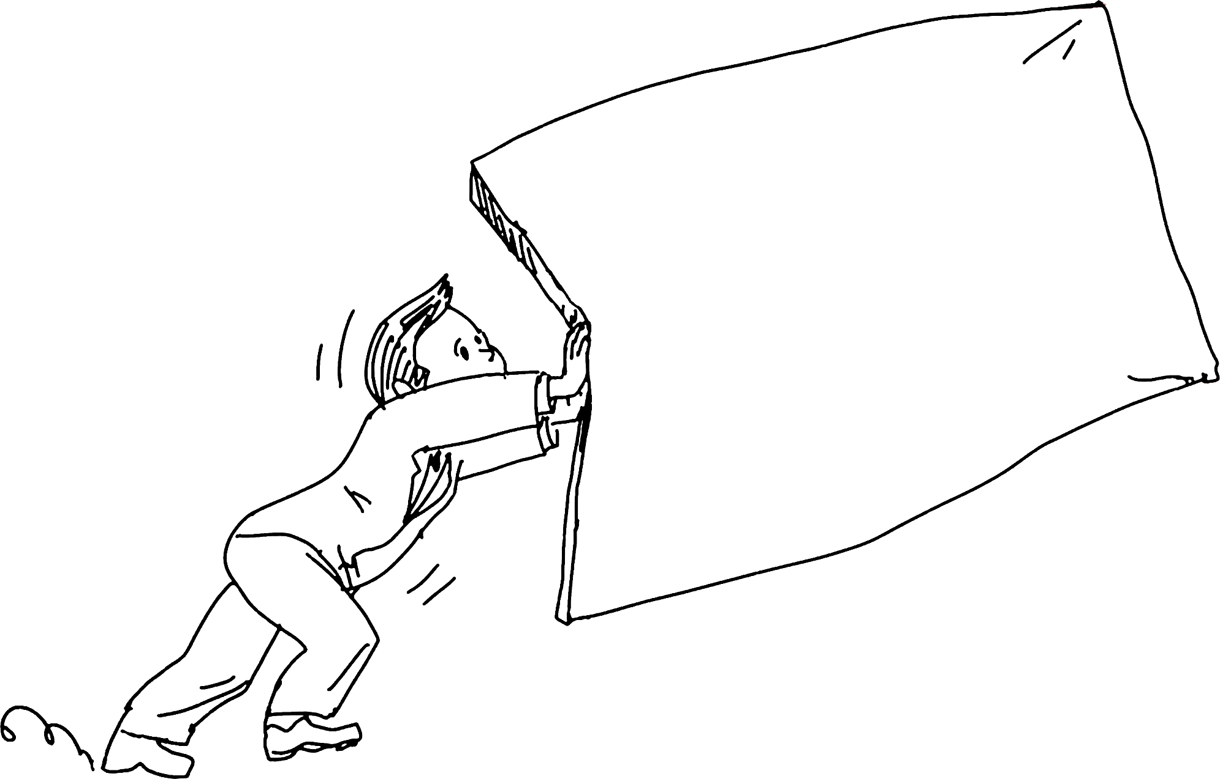
適性教學
Speaker：第三組

Slide 2
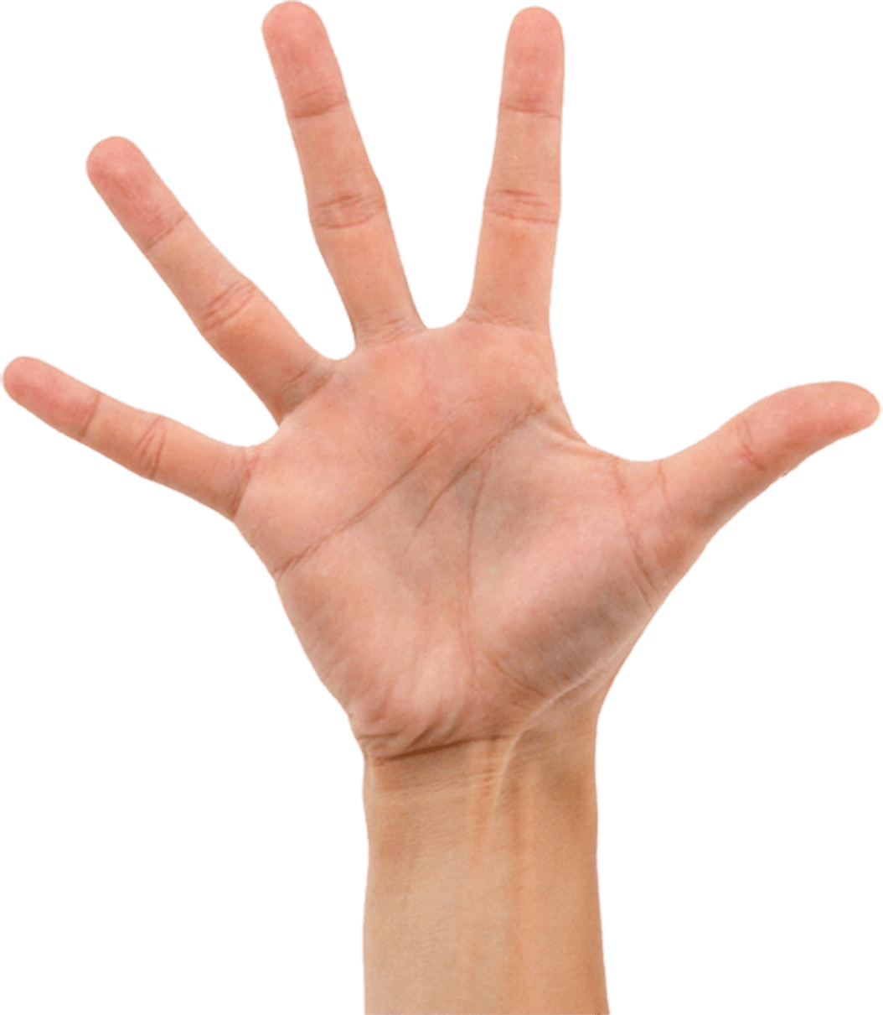
CONTENTS
遊戲說明
10min
來玩個Game
30min
Movie time!
30min
課本賞析
15min
來做個總結
10min

Slide 3

第一部份
課本賞析

Slide 4

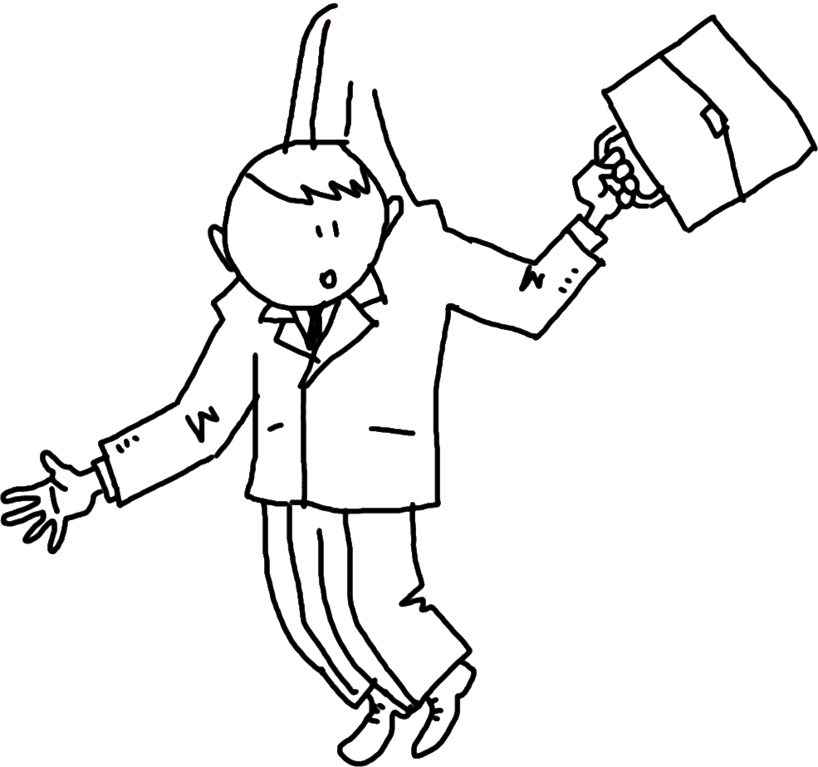
第一章-無法邁向成功的原因
「兒時的創傷會影響成年後的表現」
「自我控制能力是學習的關鍵之一」
「有安全感，就能更勇敢、更能適應環境」
過度的壓力會嚴重影響身心
人的腦部和身體在嬰幼兒時期對壓力與創傷最敏感 但壓力在青春期造成的的傷害則最嚴重、也最持久
孩子情緒與需求未受到重視，表現也會不好
父母的教養方式改變孩子的未來命運
父母的關愛程度越高，越有能力克服困難
改變兒童表現最有效的管道就是家庭

Slide 5
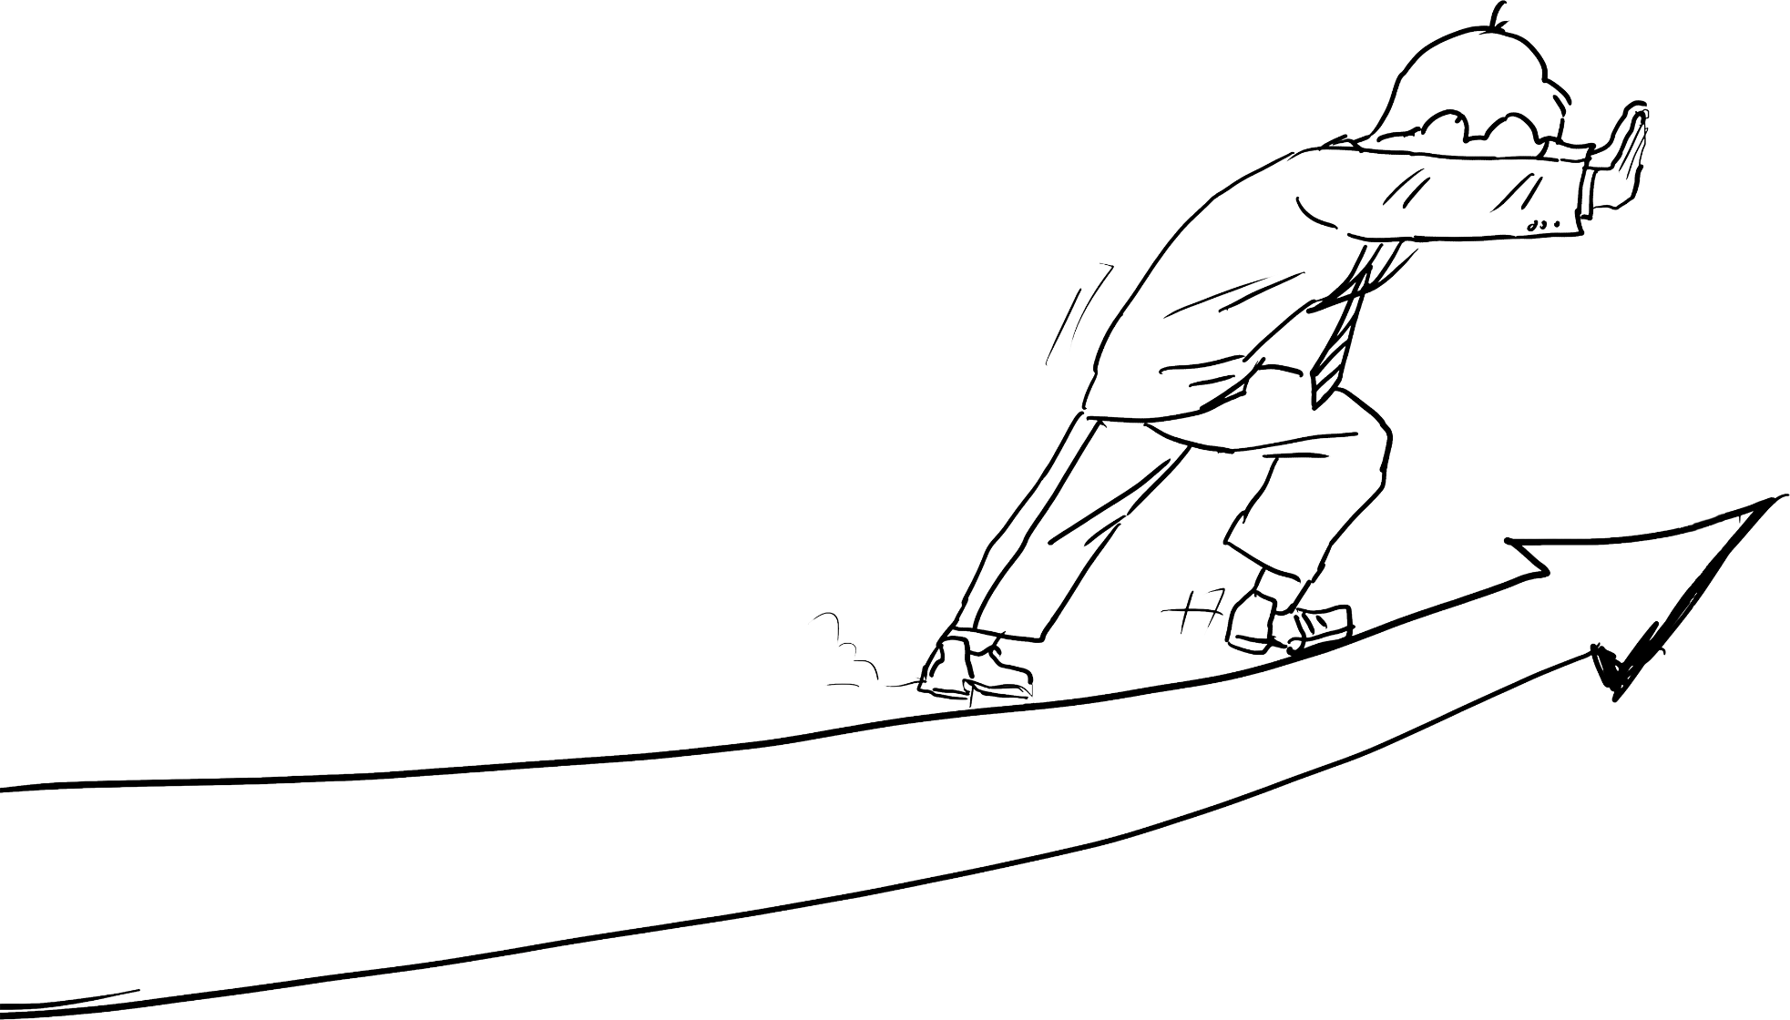
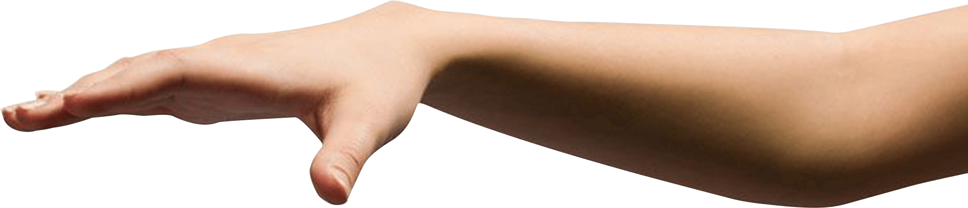
第二章-如何培養成功的特質
「考試的成績不代表未來的成功」
「改變思考風格可以讓人更快樂、更成功」
「克服障礙是預測未來的成功」
實作方法:全浸式教育
過於偏重智力測驗:會忽略成功者的重要特質
品格力:著重個人成長與成就
讓孩子培養內在動機:要完成目標必須有動機來促使實現並搭配自己自主的決定，這樣一來學生成功機率才會提升
成功的人必須要培養的人格特質:認真、毅力、自我控制、熱忱、社會智能、感激、樂觀以及好奇心
要成功必須先經歷過失敗:失敗為成功之母(遭遇挑戰是學習的機會)
引導孩子調整自己的行為:分辨環境，做出相應的適當行為
克服障礙所獲得的重要特質:跨越障礙的人不但有實質的收穫，更有品格力上的優勢，會讓自己更趨於成功。

Slide 6
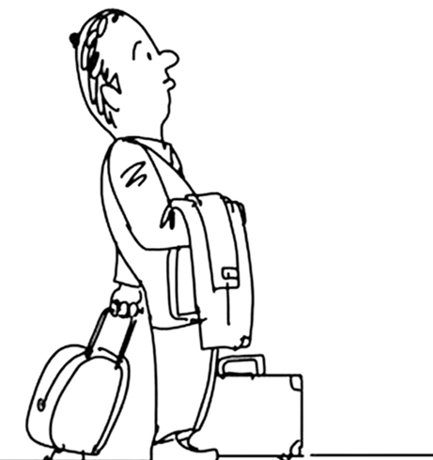
第三章-學會如何思考
「教導孩子日後以正面態度看待失敗,在挫折中保持信心」
「̇精通需要一萬小時的用心練習」
「̇有人願意悉心教導,孩子必前途無量」
承擔失敗,但不要過分自責 (輸贏只是你做的事情,而不是你這個人的一部分)
分析錯誤,考慮其他因應之道 (把注意力集中在自己的錯誤上是很難受的)
自我檢討有助於人格特質的塑造
過度逼孩子,只會造成反效果 (千萬別揠苗助長)
跳脫框架思考:
執行功能最重要的兩種能力→
認知彈性:跳脫框架思考的能力,能夠超越不熟悉的狀況,找出問題的變通解法。
認知自我控制:阻斷直覺或習慣性的反應,改用更有效、卻比較沒那麼習以為常的反應來應對。

Slide 7
第四章-如何幫助孩子有更好的發展
「學業成就不再是成功的唯一指標」
「成功不是打敗別人，而是超越自己」
「恆毅力、自信心、正向動機，才是幫助孩子實現自我的關鍵能力」
父母的焦慮:認知論、提早學習
關於兒童發展最新研究:要有好的人格特質而非認知技能
諾貝爾經濟獎得主赫克曼關注:因為有好的人格特質做什麼都有成就
人生方向的真正主宰:人生不等於成績，GED考試只是認知能力的評量，人生的主宰是人格特質
對孩子真正重要的人格特質:好奇心
哪些孩子會成功:人生道路的轉彎處，只要願意改變人生大有可能

Slide 8

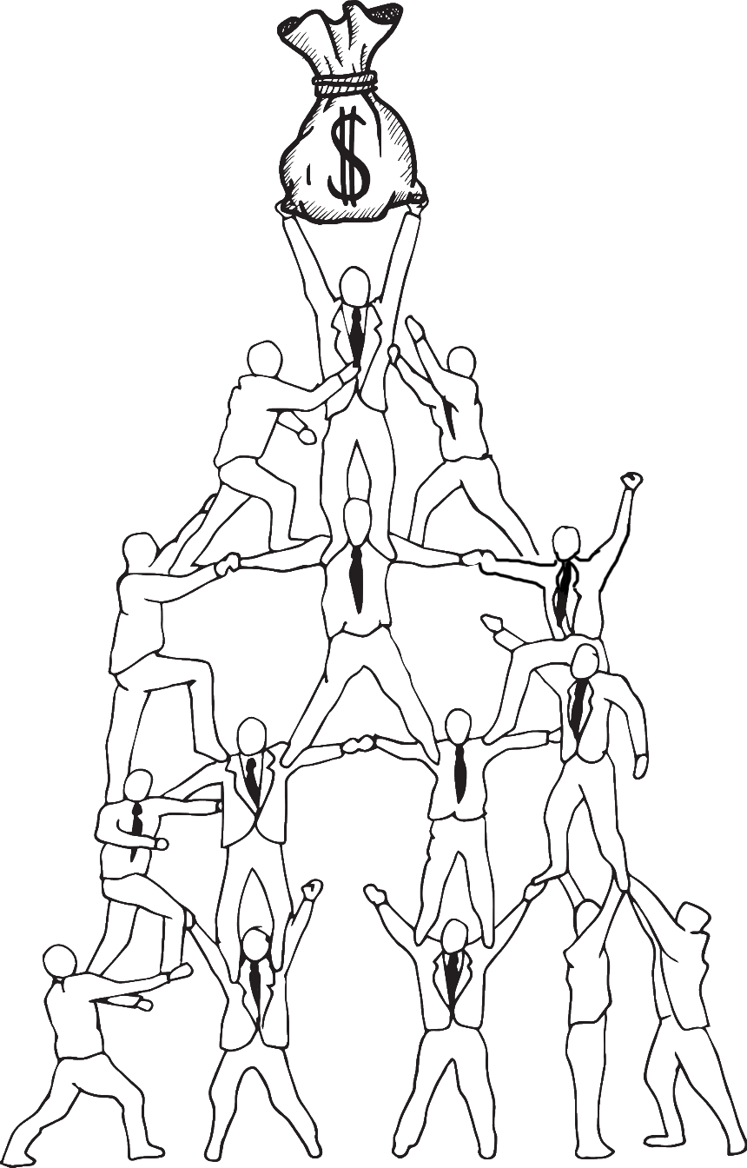
第五章-更美好的未來
「失敗的風險是通往成功的基石」
「若真心期盼孩子成功，做父母就得先讓他失敗，學習面對失敗」
「人格特質是最有效的人生逆轉武器」
「我知道上學，教育不過是一場遊戲，就老實說吧，我很會上學，我知道規則是甚麼，我知道怎麼做完該做的功課，我還知道考試的必勝攻略，不過我們的玩膩了」
不做直升機父母，學做老鼠媽媽。
除非貧困子弟能發憤圖強，設法培育出讓自己成功的品格，否則這個社會大眾能給貧窮的人所做的真的不多。
Notes:
學校就像工廠 「過度保護會使孩子缺乏解決困境的能力」

Slide 9
第二部份
Movie time!

Slide 10
American Education Expert: How to turn your kids into a “curve wrecker(學霸)”
https://www.youtube.com/watch?v=rkSuPuRcgao&ab_channel=EduKnow
馬雲對學生和年輕人的終極建議 - 如何在生活中取得成功
https://www.youtube.com/watch?v=bXGhtjezJPY&ab_channel=Motivation2Study

Slide 11
第三部份
遊戲說明

Slide 12
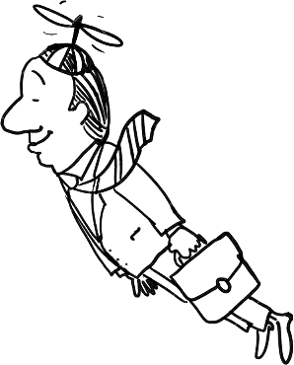

遊戲規則
1.這個遊戲是唸歌詞猜歌
2.為搶答制，方式:舉手搶答，若在10秒內沒有回答出答案，機會將讓給下一組(答錯也是)
3.為積分制，第一階段個人積分會延用至第二階段，依此類推
4.猜對歌名1分，歌手名1分
5.全程禁止討論
6.若同分殿底將進行搶答，三戰兩勝，若是第一階段同分殿底，每組各派一位進行搶答，
亦是三戰兩勝
7.第一階段抽籤決定題目，抽籤順序，猜拳決定，個人賽部分由關主隨機出題
8.有三份題庫(情歌、慢歌以及饒舌)
情歌
饒舌
慢歌

Slide 13
第四部份
來玩個Game!
《聲存之戰》

Slide 14
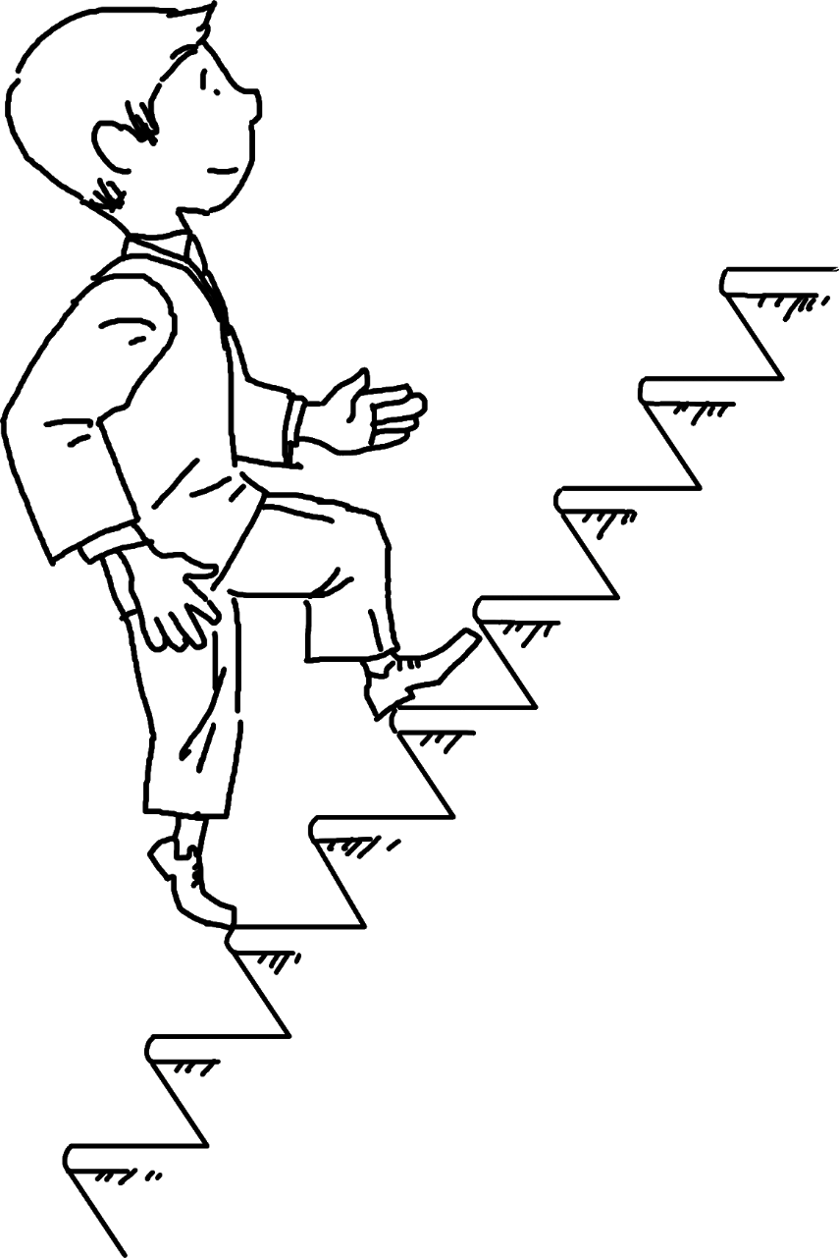
Round4
個人賽，冠軍戰
(取前兩名進行獎勵)
Round3
個人賽，取前六名
Round2
個人賽，第一階段晉級者以個人為單位競賽，此階段取12名
積分前12名晉級
Round1
團體賽(依讀書會報告組別為主)
第一名全員晉級，第二名淘汰兩人
第三名淘汰3人，第四名整組淘汰
賽制安排

Slide 15
第五部份
來做個總結!

Slide 16


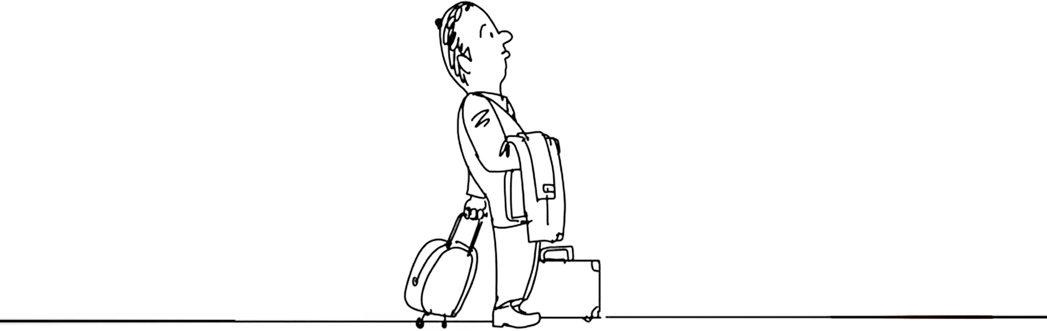
遊戲主要傳達
團體賽的部分主要讓大家明白在一個團隊中並不是只有特定某些人努力就好，因為人不是萬能的，如果一個團隊裡只有少數人努力，力量不足以對抗另一個完整的團隊，並設計積分累積制，說明天下沒有白吃的午餐，撐過第一關，不一定撐得過第二關。
個人賽的部分，主要讓大家明白，想要成功獲取獎勵，一定要靠自己的努力以及毅力，並且跨越障礙晉級制下一關，因為想要成功必須先學習跨越障礙，並用獎勵培養大家想要成功的動機，並間接實踐全浸式教育。
最佳勇氣獎的部分想讓大家明白，一開始的努力沒有獲得成功，沒有關係，我們還可以靠後來的努力追上，並說明沒有努力的勇氣，就沒有成功的自己。

Slide 17
THANK YOU
FOR WATCHING

Slide 18
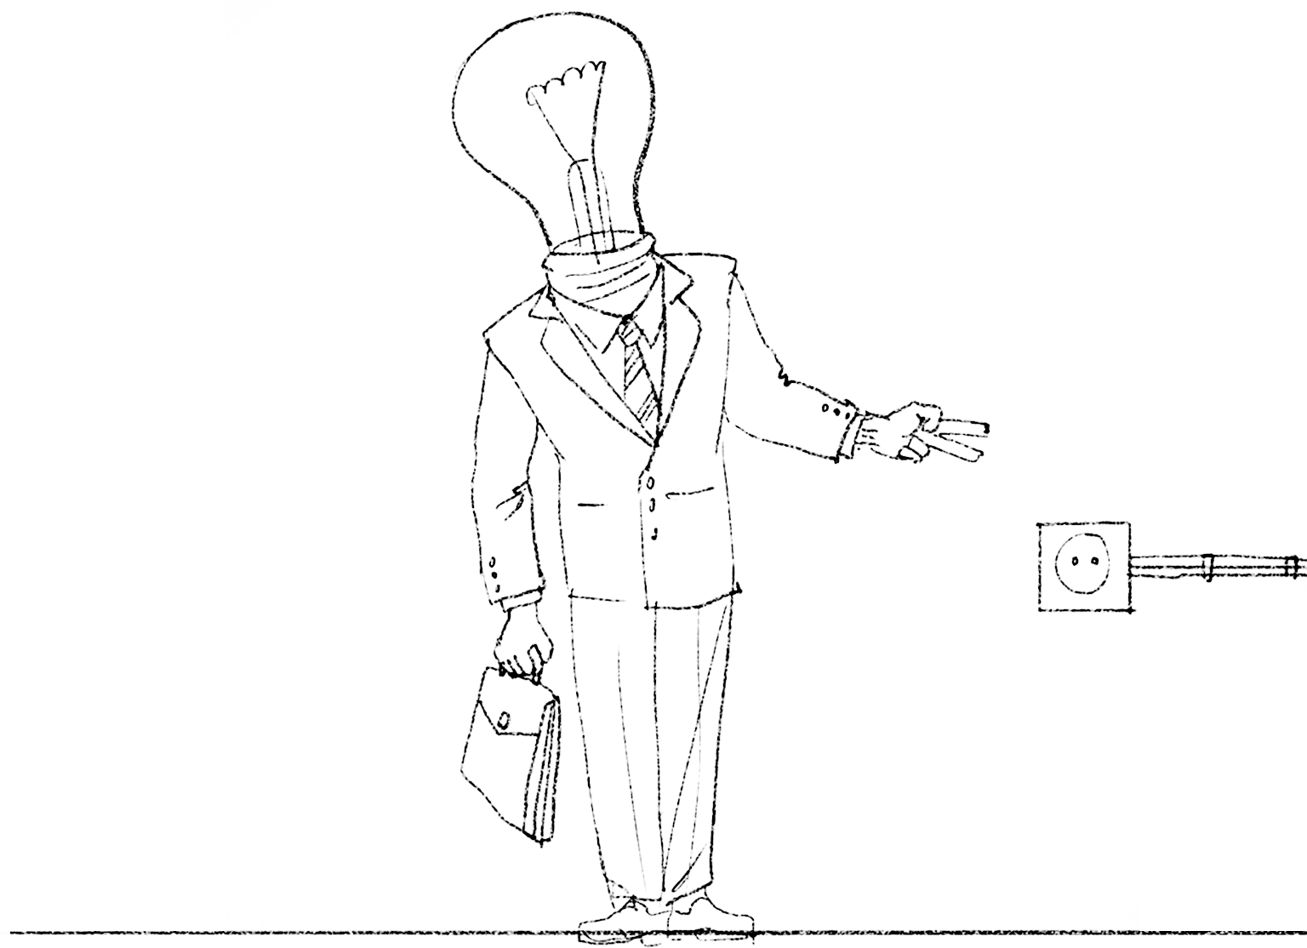
獎項
團體賽第一名
個人賽第一名
獎品:秘密
獎品:秘密
個人賽第二名
最佳勇氣獎
獎品:秘密
獎品:秘密

